Slide 1
Nestali ljubimci MP7

Slide 2
Sadržaj
Opis zadatka
Pregled zahtjeva
Korišteni alati i tehnologije
Arhitektura
Organizacija rada
Iskustva

Slide 3
Članovi tima i glavne odgovornosti
Mia Krstičević (voditeljica projekta) – izrada baze podataka, backend
Filip Smolić – frontend
Fran Kufrin – frontend
Dominik Šarić – backend
Vito Tomas – backend
Toni Vanjak – dokumentacija
Lucija Renić - dokumentacija
Notes:
Navesti popis članova i glavne odgovornosti

Slide 4
Opis zadatka
Ideja projekta
napraviti web aplikaciju „Nestali ljubimci” koja će korisnicima pomoći u pronalasku izgubljenih kućnih ljubimaca
Cilj projekta
omogućiti što brži i učinkovitiji način izmjene informacija o nestanku, opažanju i pronalasku odbjeglog kućnog ljubimca
Postojeća rješenja
Društvene mreže (facebook grupe, Instagram profili), web stranice (Njuškalo, službene stranice azila)
Nepregledno, nemaju mogućnost slanja geolokacije, nespretan način komunikacije
Notes:
Ukratko iznesite osnovnu ideju, cilj i svrhu razvoja vašeg projekta
Postoji li na tržištu sličan programski proizvod?
Usporedite značajke

Slide 5
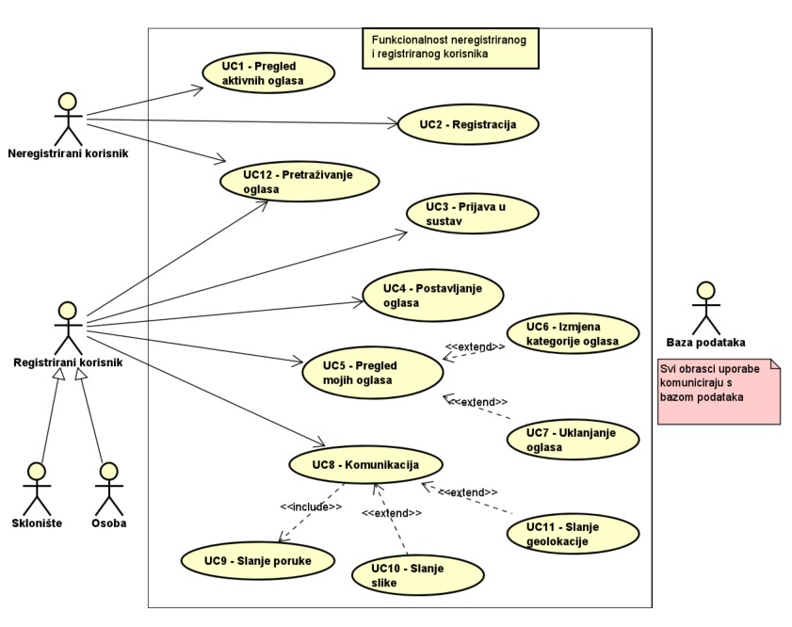
Pregled zahtjeva
Notes:
Pregled glavnih funkcionalnih zahtjeva (1 slajd)
Prikazati glavne aktore i funkcionalnosti korištenjem UML dijagrama obrazaca uporabe
Nefunkcionalni i zahtjevi domene primjene (1 slajd)

Slide 6
Nefunkcionalni i zahtjevi domene primjene
Sustav omogućuje rad više korisnika u stvarnom vremenu
Neispravno korištenje korisničkog sučelja ne narušava funkcionalnost sustava
Aplikacija je izvedena kao web aplikacija prilagođena za mobilne uređaje (responzivna)
Korisničko sučelje podržava hrvatsku abecedu

Slide 7
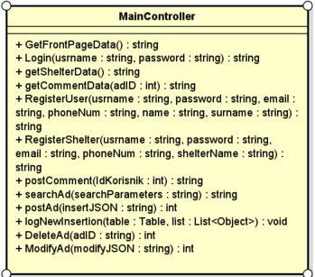
Arhitektura sustava
MVC koncept
Model – predstavlja podatke i logiku aplikacije
View – predstavlja sučelje preko kojeg korisnici komuniciraju s aplikacijom
Controller – upravlja komunikacijom između Modela i View-a
Dijagram razreda - Controller
Notes:
Na visokoj razini apstrakcije
Koristiti prikaz UML dijagramima razreda, komponenti i razmještaja
prikazati samo najvažnije dijelove sustava
pripaziti na preglednost i čitljivost

Slide 8
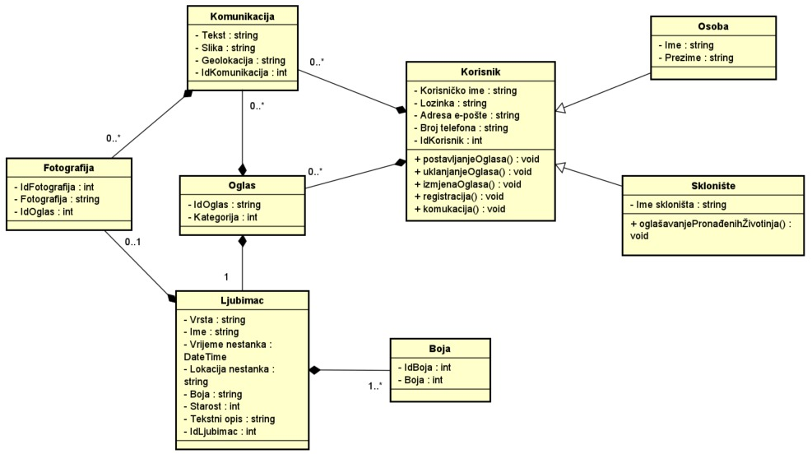
Dijagram razreda - Models

Slide 9
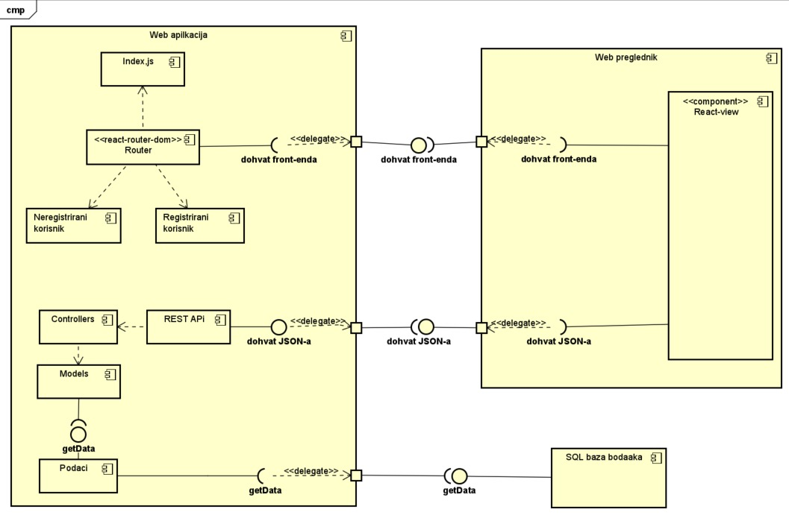
Dijagram komponenti

Slide 10
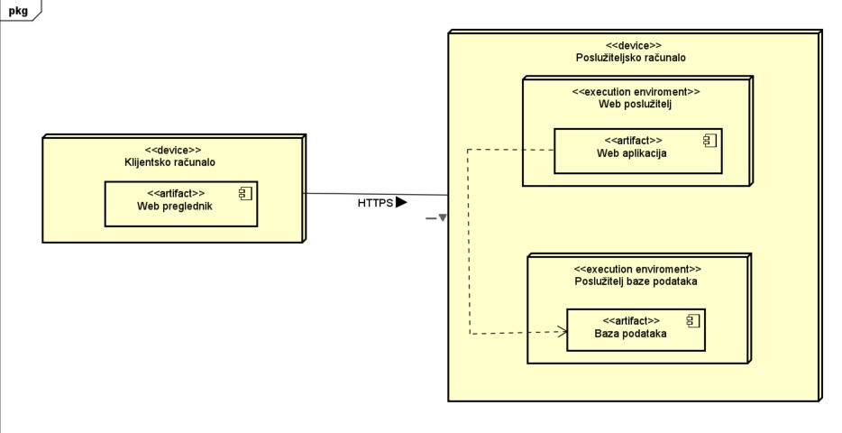
Dijagram razmještaja

Slide 11
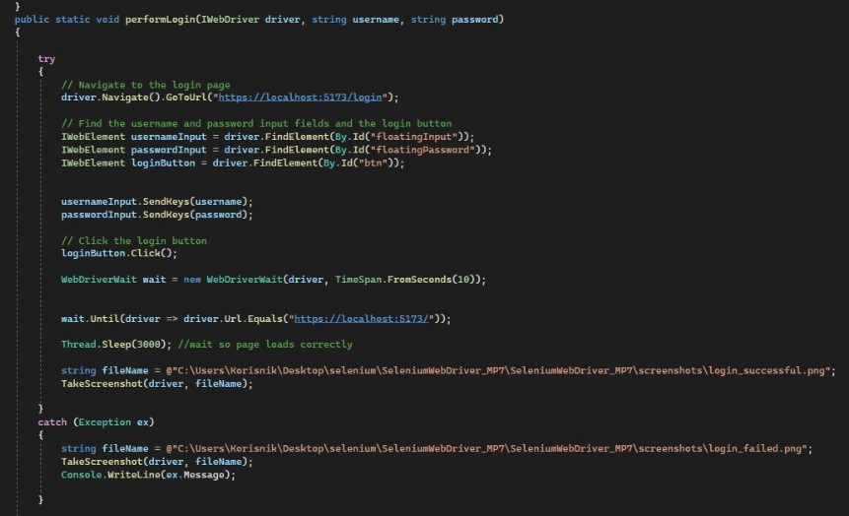
Ispitivanje sustava
Selenium
Ispitivanje komponenti
Ispitivanje sustava
Primjer testa
Notes:
Organizacija ispitivanja
Opseg provedenog ispitivanja

Slide 12
Korišteni alati i tehnologije
Razvojno okruženje – Microsoft Visual Studio
Backend – radni okvir .NET Framwork i jezik C#
Frontend – React i jezik JavaScript
UML dijagrami – Astah Professional
Komunikacija – WhatsApp
Upravljanje izvornim kodom – Git i GitHub
Dokumentacija – TeXstudio i TeXLive
Notes:
Korišteni programski jezici i tehnologije
Naznačiti što je korišteno za frontend a što za backend
Popis korištenih alata (za izradu programske podrške, dokumentacije, komunikaciju i upravljanje)

Slide 13
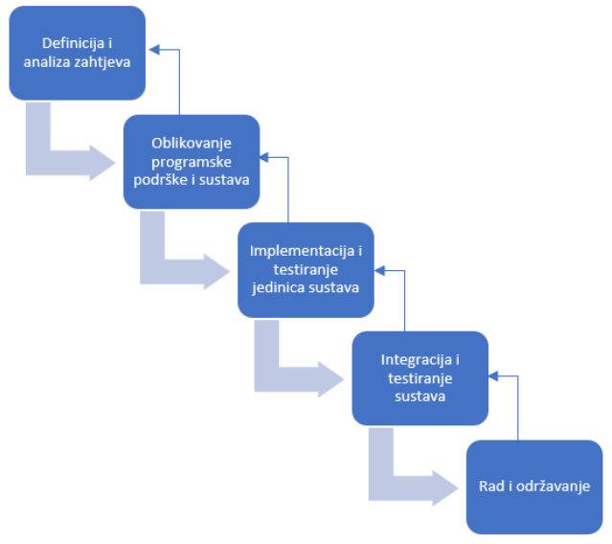
Organizacija rada
Ovakva organizacija rada bila je najsličnija vodopadnom modelu procesa razvoja, koji se koristi za jednostavnije projekte
Notes:
Vremenska linija razvoja (specifikacija, implementacija, ispitivanje, dokumentiranje)
Poželjan grafički prikaz
Prokomentirati kojem je SDLC modelu Vaš proces razvoja bio najsličniji (vodopadni, agilni…)
Raspodjela posla po članovima tima
Navesti približan broj sati utrošenih na izradu projekta

Slide 14
Organizacija rada
Raspodjela posla po članovima
Baza podataka (1) - 60
Frontend (2) - 310
Backend (3) - 320
Dokumentacija (2) - 110
Ukupno: oko 800 sati rada

Slide 15
Naučene lekcije
Složenije stvari ne ostavljati za zadnji čas
Timski rad
Potreban rad na komunikaciji
Drugačija raspodjela posla
Notes:
Što je bilo dobro, a što je moglo bolje
A što se nikako ne bi smjelo ponoviti ☺

Slide 16
Članovi tima
Mia Krstičević - mia.krsticevic@fer.hr
Filip Smolić - filip.smolic@fer.hr
Toni Vanjak - toni.vanjak@fer.hr
Fran Kufrin - fran.kufrin@fer.hr
Vito Tomas - vito.tomas@fer.hr
Dominik Šarić - dominik.saric2@fer.hr
Lucija Renić - lucija.renic@fer.hr
Notes:
Zlatno pravilo dobre prezentacije:
na svakom slajdu 6 natuknica s po 6 riječi
10ak slajdova je sasvim dovoljno – istaknite samo najvažnije činjenice
Dizajn možete mijenjati po volji, ali ne smije zasjeniti sadržaj (doslovno! - sve mora biti čitko i pregledno)
Na zadnjem slajdu stavite popis članova grupe s email adresama
Kod izlaganja na satu:
Pokrenite sve potrebne programe i alate na računalu prije početka Vašeg izlaganja te provjerite kompatibilnost opreme!
Dobro uvježbajte prezentaciju.
Izlaganje traje najviše 15 min i sastoji se od ppt prezentacije, demonstracije rada aplikacije i pitanja iz publike – poštujte zadani vremenski okvir!

